Slide 1
Сталинградская битва в топонимике Волгоградской области
Муниципальное казенное общеобразовательное учреждение
«Рыбинская средняя школа»
Ольховского муниципального района Волгоградской области
«Улица воина-чекиста
Михаила Федоровича Чембарова»
Работу выполнила: Полюдова Алина Сергеевна; 10 класс; МКОУ «Рыбинская СШ»
Руководитель: Сергеева Валентина
Сергеевна; тел 89044155640
2017

Slide 2
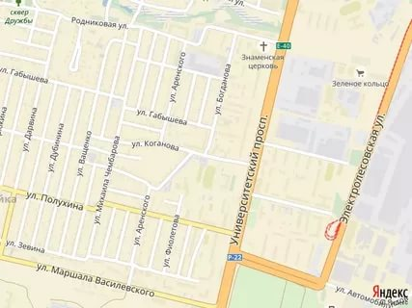
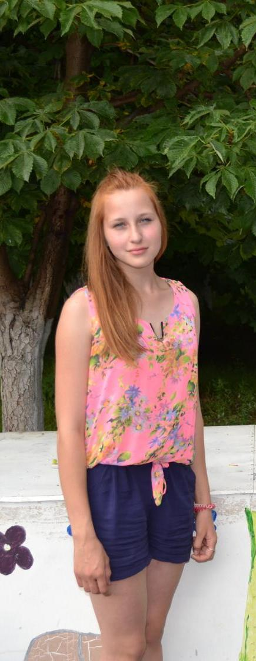
В Волгограде есть улица названная именем моего земляка, героя Сталинградской битвы - Михаила Чембарова. Находится она в Советском районе, всем известная Дар-гора. Мне очень бы хотелось, чтобы об этой улице и об этом человеке узнали все, именно поэтому я и занялась этой работой.

Slide 3
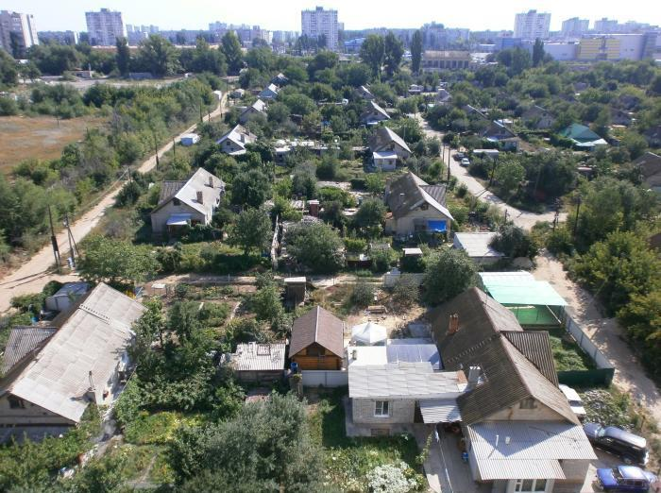
улица михаила Чембарова небольшая, в основном это частный сектор. Здесь все как на его родине – Рыбинке, так же весной буйно цветут сады …

Slide 4
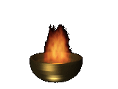
Занимаясь изучением краеведческих материалов о наших земляках и их роли в Сталинградской битве, мы порой находим множество интересных находок, так случилось и в этот раз, когда я решила рассказать о своем героическом земляке, погибшем в Сталинградской битве – Чембарове Михаиле Федоровиче.
Изначально мы обратились к книге Памяти Ольховского района, в которой нашли запись: «Чембаров М.Ф. погиб 16.09.1942 года; похоронен в городе Волгограде».

Slide 5
Цель:
*исследовать происхождение, смысловое значение, улицы Волгограда с именем Михаила Чембарова.
Задачи:
*Узнать какой подвиг совершил Михаил Чембаров в Сталинградской битве и как сложилась его дальнейшая жизнь.
*Узнать, как и когда улица получила свое название.
Вся работа делилась на теоретическую и практическую части:
*работа с документами, архивными материалами, научно-популярной литературой;
*работа с респондентами;
*анализ, сравнение и обобщение сведений.

Slide 6
Из архивных данных
Словник рукописи биографической энциклопедии
«Сталинградцы в Сталинградской битве»
Чембаров Михаил Федорович (1912 г., с. Рыбинка Ольховского района Царицынской губ.) красноармеец-стрелок, 1-я рота 270-го полка 1-го взвода – ФГУК
Из архивных данных Волгоградского областного архива:
Чембаров Михаил Федорович 1912г.р.
Звание: красноармеец
№ записи: 11756089
Архивные документы о данном награждении:
I. Приказ(указ) о награждении и сопроводительные документы к нему
- первая страница приказ или указа
- строка в наградном списке
- наградной лист
II. Учетная картотека
- данные в учетной картотеке
Орден Красного Знамени

Slide 7
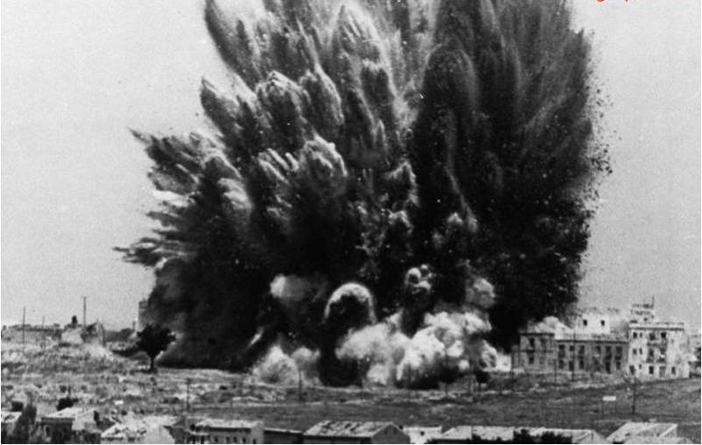
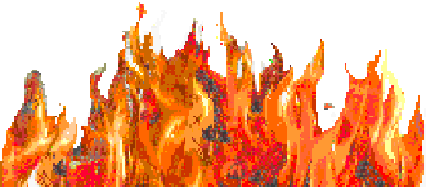
Чтобы восстановить ход событий мне пришлось заглянуть в историю:
Ни одно из сражений минувшего столетия не сравнится с битвой под Сталинградом. Битва за Сталинград и на подступах к нему по своим масштабам не знала себе равных в истории человечества.

Slide 8
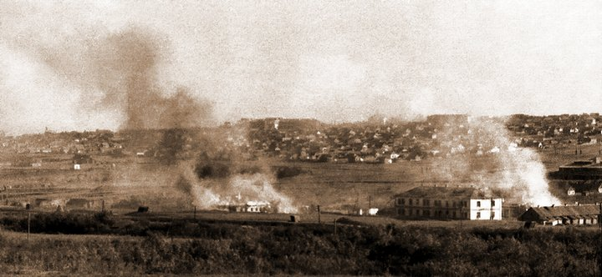
Фашистские самолёты сбросили на город около миллиона бомб, общим весом более 100 тысяч тонн. В отдельные дни враг бросал в бой по десять дивизий и сотни танков. Двести крупных атак отразили только доблестные воины 62-й армии.

Slide 9
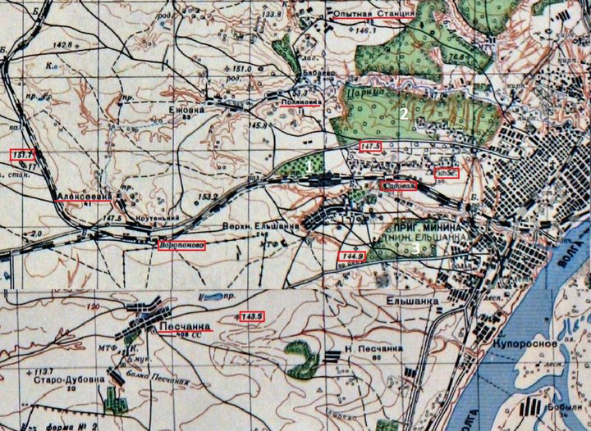
Воины-чекисты 10-й дивизии НКВД, что несли гарнизонную службу, были одними из первых, кто встретил врага, готовящегося ворваться в городские кварталы в августе-сентябре 1942 г. Фашисты бросали листовки с угрозами: «Чекистов в плен не берем. Расстреливаем на месте».

Slide 10
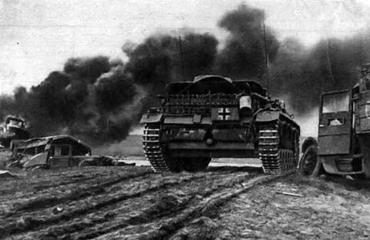
От взвода младшего лейтенанта Петра Круглова остались в живых всего четверо — сержант Александр Белов, красноармеец Михаил Чембаров, Николай Сарафанов и сам младший лейтенант.
16 сентября на взвод, то есть на четырёх измученных непрекращающимися атаками врага бойцов, двинулись двадцать вражеских танков.

Slide 11
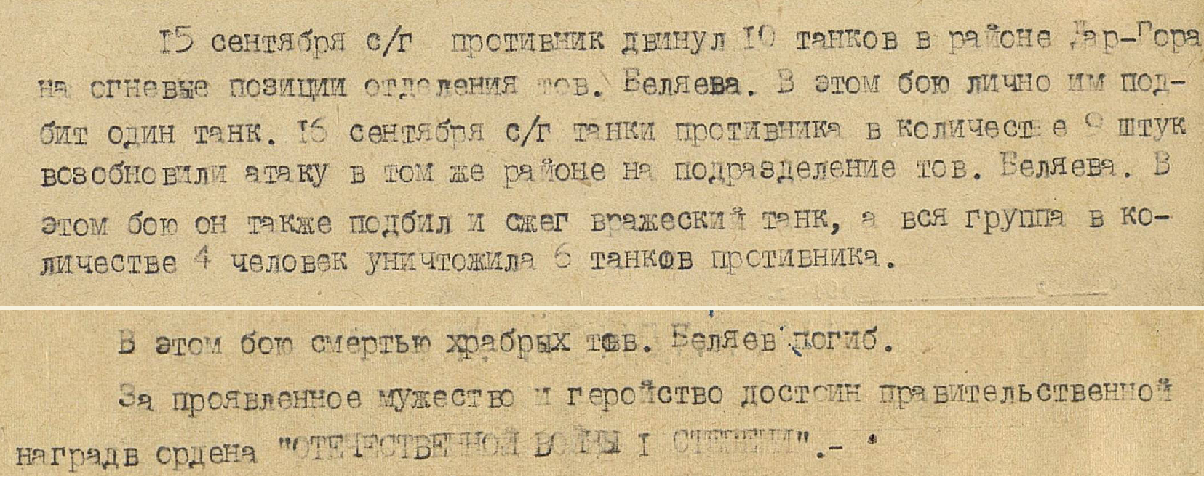
Небывалую стойкость и мужество проявили бойцы в этом жестоком и неравном поединке. В единоборстве с танком погибает сержант А. Беляев. Навстречу очередному танку поднимается тяжелораненый командир взвода. Танки, оставшиеся целыми, «утюжат», давят и заваливают своими разворотами наши окопы, но шесть фашистских танков остались догорать на поле боя.
Командир роты донёс о гибели отважной четвёрки.
(из архивных документов)

Slide 12
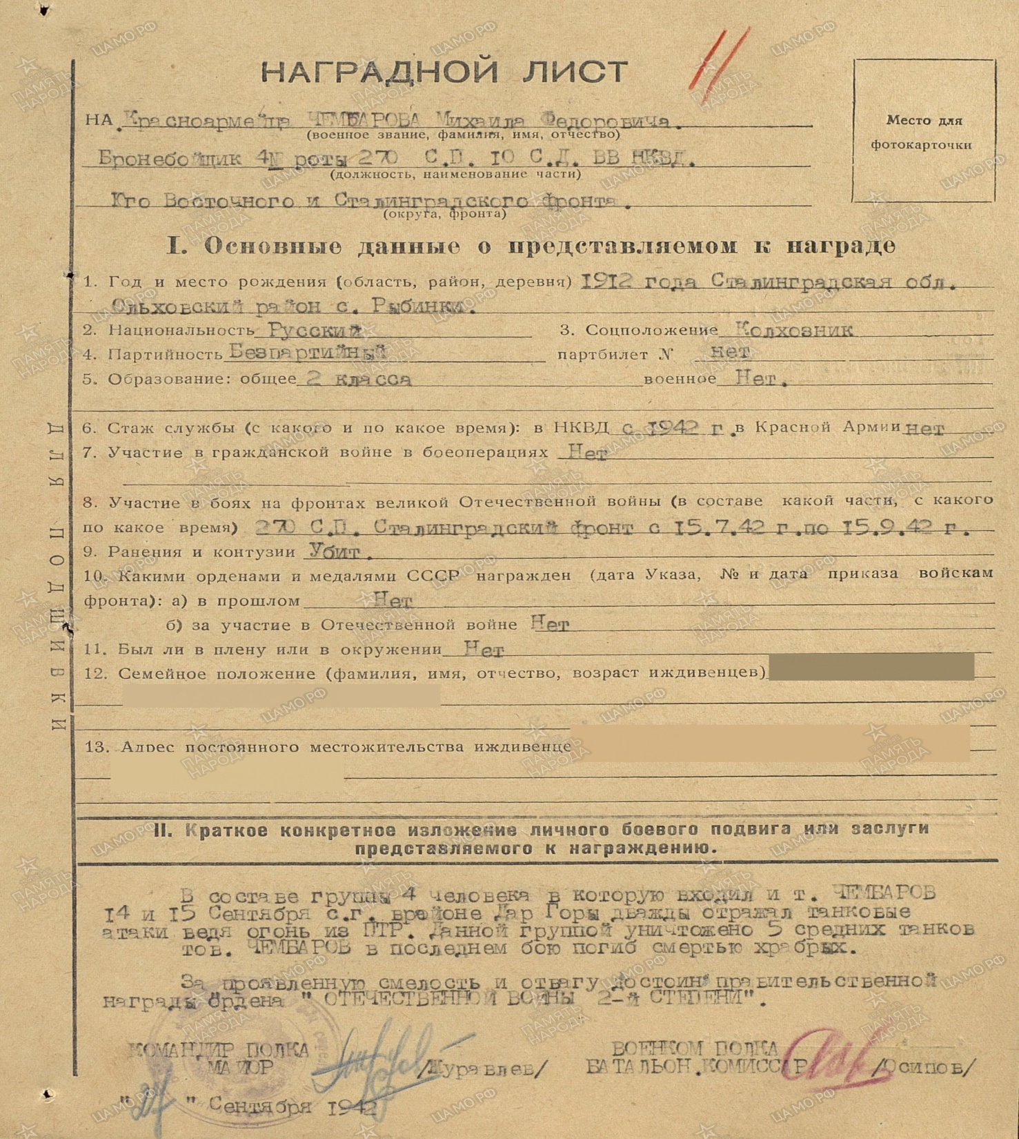
Так сражались воины-чекисты в Сталинграде. Считалось, что все четверо героев погибли. Советское правительство высоко оценило подвиг четырех героев, наградив их, посмертно, Приказом Степного Фронта № 62 /Н от 26 октября 1942 года, орденами Красного Знамени и Отечественной войны I степени.
Наградной лист Чембарова Михаила

Slide 13
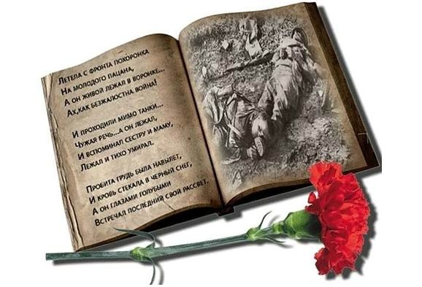
И пришла на родину, в Рыбинку, похоронка…
Вспоминает Чембаров П.С., 1930 года рождения (умер 2009 году):
«…В годы войны я был совсем мальчишкой. Помню, как к матери моей пришла вся в слезах, моя тетка и рассказывала, что получила похоронку на сына - Михаила…Как теперь жить снохе с дитем? Долго плакала. А вот после войны, он сам приехал в Рыбинку - живой и невредимый, оказалось, что жив, но был в плену. Жаль мать его не дождалась –умерла, но жена и сын были рады очень и находились в шоке…».
А получилось все как в этом стихотворении…

Slide 14
Что же произошло, спросите вы? А далее события развивались так:
В 1954 году было принято решение о переименовании улиц в честь героев - Петра Григорьевича Круглова, Александра Алексеевича Беляева, Михаила Федоровича Чембарова и Николая Ильича Сарафанова.
Так в частном секторе на Дар-горе появилась улица с именем нашего земляка - Михаила Чембарова, рядом улица, названная именем его земляка из Гусевки – Николая Сарафанова.

Slide 15
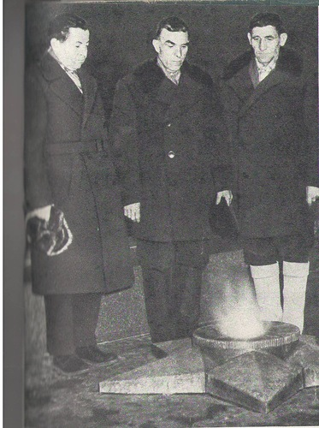
Шло время, отгремела война, в дни празднования 20-ой годовщины великой Сталинградской битвы, около гостиницы Интурист бывший комиссар первого батальона 270 полка 10-ой стрелковой дивизии НКВД А.В. Коваленко встретился с «погибшими» - Михаилом Чембаровым и Николаем Сарафановым.
На фото В. Тёмина , сделанном 2 февраля 1963 года в Волгограде, у памятника павшим борцам стоят Яков Павлов, Николай Сарафанов и Михаил Чембаров (слева -направо) .. Так вот, Чембаров и Сарафанов из тех, кого считали погибшими!

Slide 16
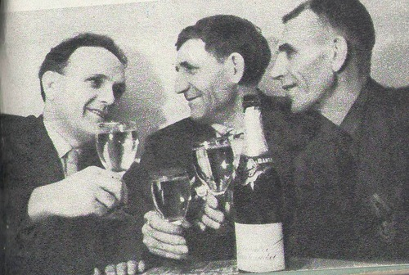
Из воспоминаний Николая Сарафанова: «…Тот неравный бой длился до вечера, я очнулся от головной боли. Темно, тихо, никого. Где товарищи? Превозмогая боль в теле, с трудом дополз до подвала, то приходя в сознание, то слабея. Чембаров был завален землёй гусеницами танка, а я ранен и контужен. Потерял сознание, очнулся от удара сапога фашиста, открыв глаза, недалеко от себя увидел Чембарова М.Ф., жив...»
Три боевых друга- А. Коваленко, Н. Сарафанов и М. Чембаров (слева направо), 2 февраля 1961 года, Волгоград

Slide 17
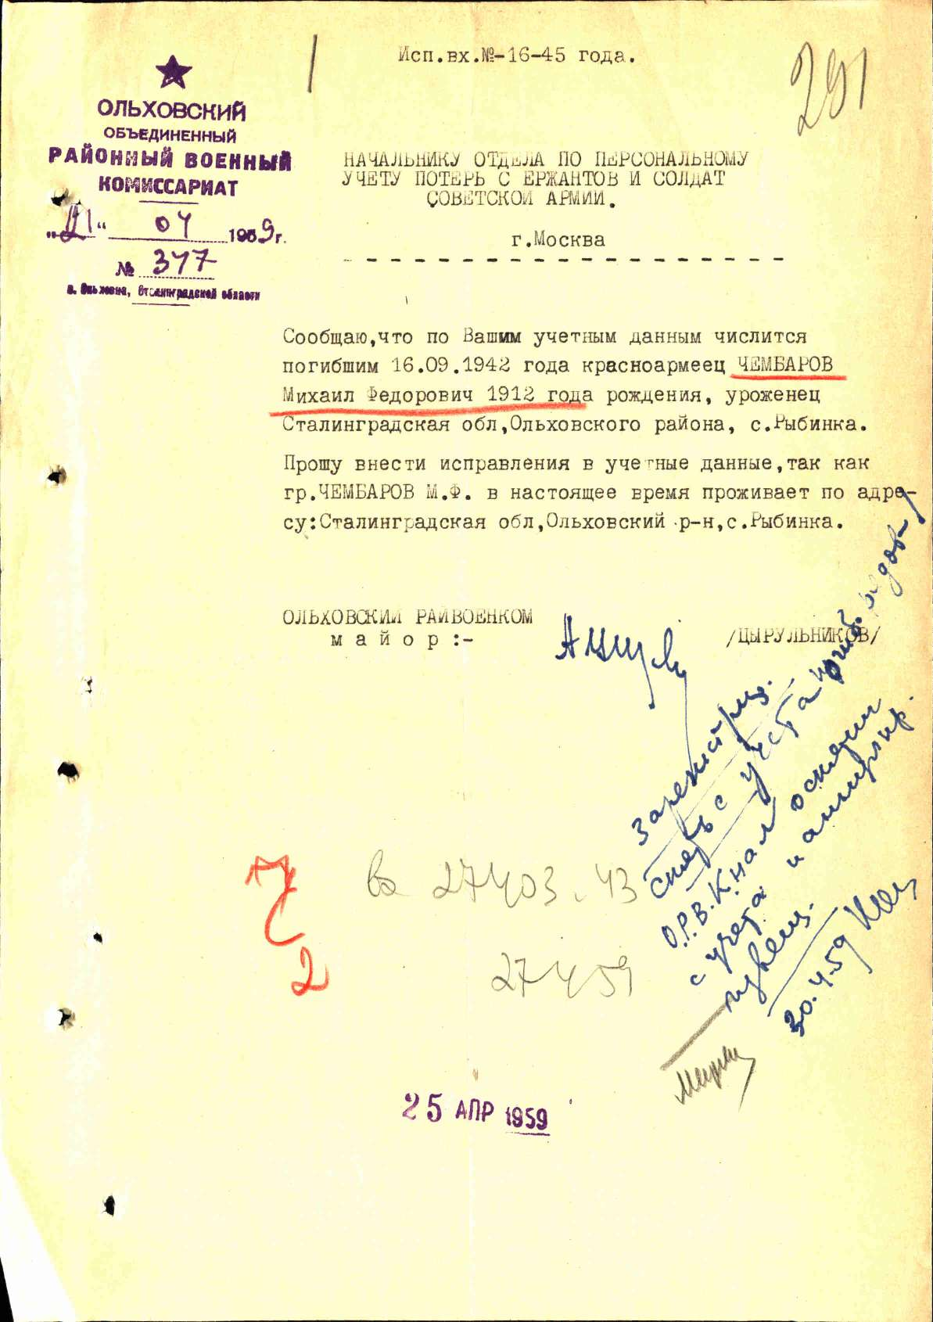
Что же случилось с Михаилом Чембаровым после того боя?
В процессе своей работы мне удалось выяснить некоторые факты биографии своего земляка, Чембарова М.Ф., сделать это было очень нелегко, многие архивные материалы до последнего времени были засекречены. А прямых родственников ветерана в селе почти не осталось, но мне удалось установить:
Вспоминает Сергеев И.П., 1930 года рождения:«…После войны, в Рыбинке, Чембаров М.Ф. появился в 1952 году. Он рассказывал, что выжить ему удалось чудом.
В селе говорили, что он был в плену, но сам он об этом вспоминать не любил. Помню, как всем миром, чинили крышу на его избе, жил он на «Выгоне», сейчас это улица Пролетарская, с женой и сыном. Работал трактористом. В 1960 году уехал в Петров-Вал, там и умер, в пожилом уже возрасте»
Ответ на запрос от Ольховского РВ; 1959год

Slide 18
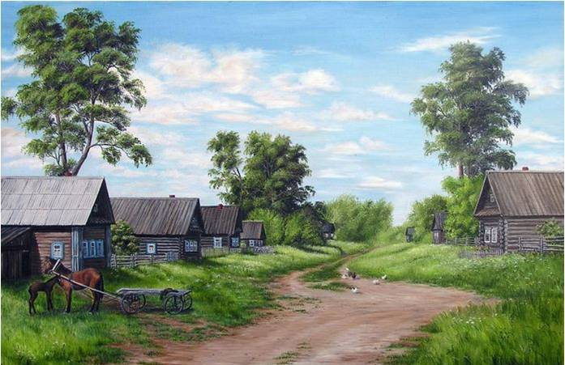
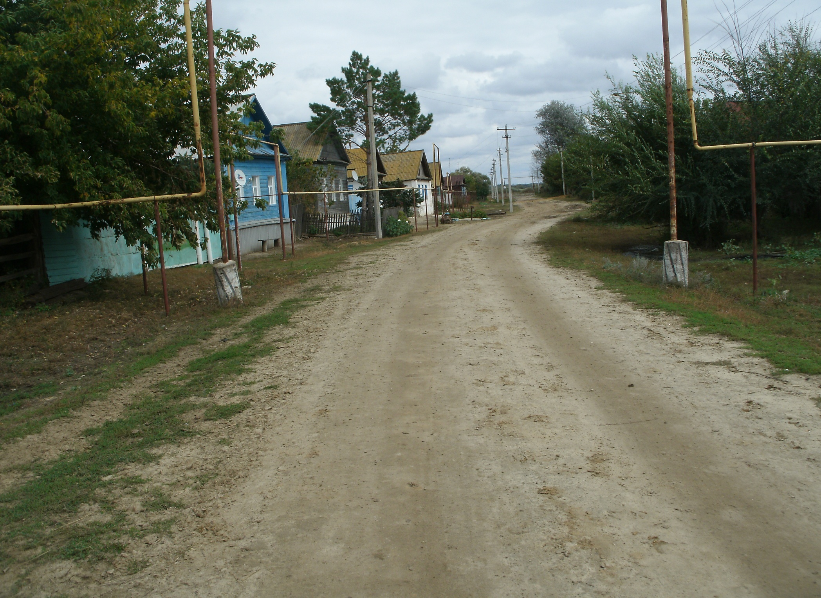
«Выгон», вот именно на этой улице, во 2 домике по правой стороне, у высокого дерева и жила семья Михаила Чембарова, сейчас это улица Пролетарская и дома этого уже нет, осталась лишь память…
(зарисовка Вершковой А., 2009г)

Slide 19
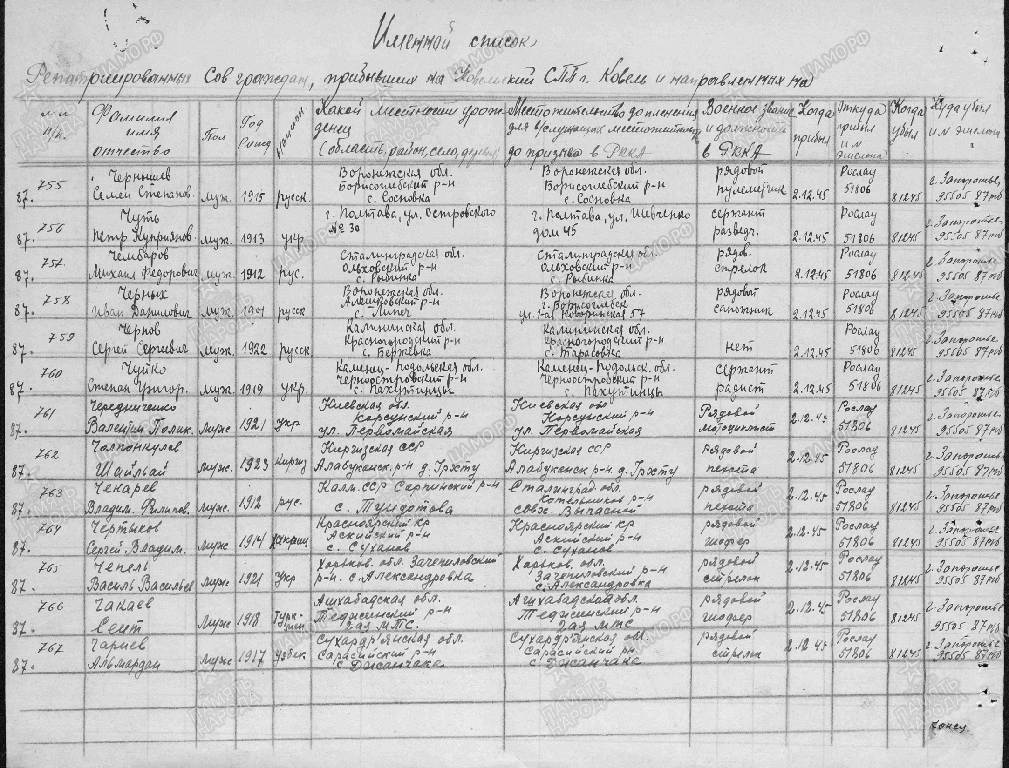
Отыскали мы и архивный документ, подтверждающий, что Чембаров Михаил Федорович был в плену, репатриирован в Запорожье был в декабре 1945 года. (Доступ к документу появился в 2017 году)

Slide 20
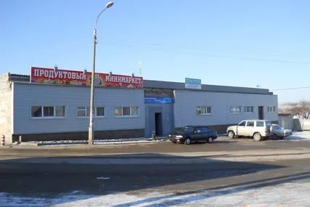
Пройдя все проверки спецслужб, он занимался восстановлением крупнейшего предприятия Запорожья под недремлющим оком МГБ и на родину смог вернуться лишь в 1952 году.
У любой улицы собственная история, у каждой - своя загадка и тайна. Сегодня мы раскрыли тайну всего лишь одного человека и одной улицы нашего героического города Волгограда - улицы Михаила Чембарова, «обманувшего смерть».

Slide 21
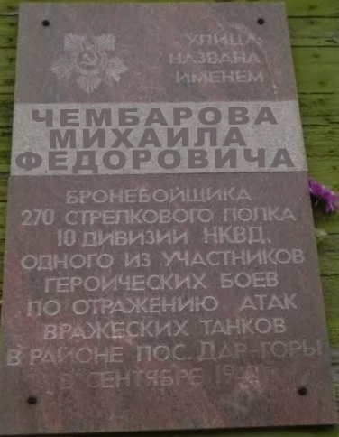
Следуя выписке из архивных документов «Мемориальные доски Советского района»
Место расположения мемориальной доски: улица Михаила Чембарова, 30.
«Улица названа именем Чембарова Михаила Федоровича, бронебойщика 270-го стрелкового полка 10-й дивизии НКВД, одного из участников героических боев по отражению атак вражеских танков в районе поселка Дар-горы, в сентябре 1942 г.»
Дата открытия: 06.10.1987 г.
Материал: гранит.
Решением Волгоградской городской Думы от 27.04.2011 N 45/1397
О переносе мемориальной доски Чембарову Михаилу Федоровичу
…мемориальная доска перенесена на здание дома N 73 по ул. им. Михаила Чембарова в Советском районе Волгограда

Slide 22
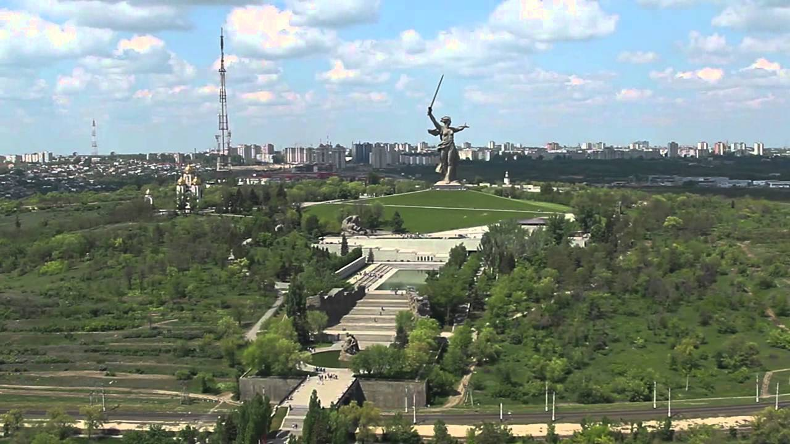
Проведённое мною исследование показывает, насколько интересна и актуальна данная тема, она воспитывает в нас любовь к родным местам, трепетное, бережное к ним отношение, желание всё о них знать вызывает преданность и любовь к своему Отечеству, к своему народу.
Считаю, что работа над этой темой может быть продолжена, дополнена новыми данными.

Slide 23
Литература и источники:
1.Прописаны в Волгограде навечно: сб. очерков. – Волгоград: Ниж.-Волж. кн. изд-во, 1975. – С. 137-139. 2.Чемякин, Е. А. Памятники и памятные места Волгоградской области: ист.-краев. обзор. Т. 2 / Е. А. Чемякин. - Волгоград: Принт, 2008. – С. 199.
3. Сборник приказов и директив Ставки Верховного Главнокомандования, НКО СССР, НКВМФ СССР, Генерального штаба и начальников родов войск о преобразовании объединений, соединений, частей и кораблей в гвардейские и сформировании гвардейских частей, соединений и объединений. Часть II (1943). М., 1970.
4. Книга Джейсона Марка «Angriff»
http://царицын.рф/streets_0.html#sel=144:1,146:2
http://monument.volgadmin.ru/start.asp?np=12-12
http://tankfront.ru/ussr/organisation/shtat/010-370_msbr.html
http://sergey-larenkov.livejournal.com/25967.html

